Slide 1
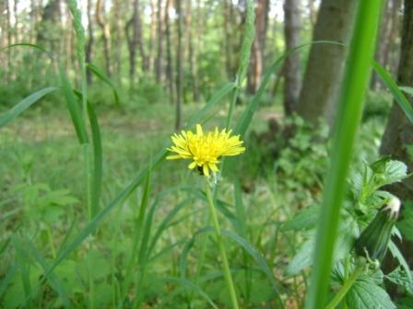
Природи Черкащини в світлинах
Кульбачна Оксана Іванівна
вчитель початкових класів
Ребедайлівська загальноосвітня школа
І-ІІІ ступенів
Кам′янської районної ради
Черкаської області

Slide 2
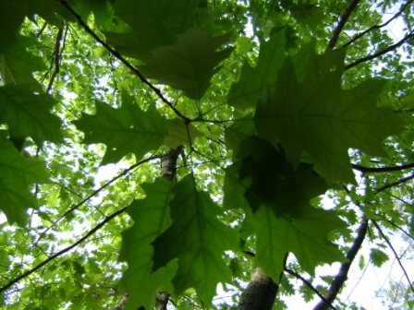
Буває, часом сліпну від краси. Спинюсь, не тямлю, що воно за диво,– оці степи, це небо, ці ліси, усе так гарно, чисто, незрадливо, усе як є – дорога, явори, усе моє, все зветься – Україна. Така краса, висока і нетлінна, що хоч спинись і з Богом говори. Ліна Костенко

Slide 3
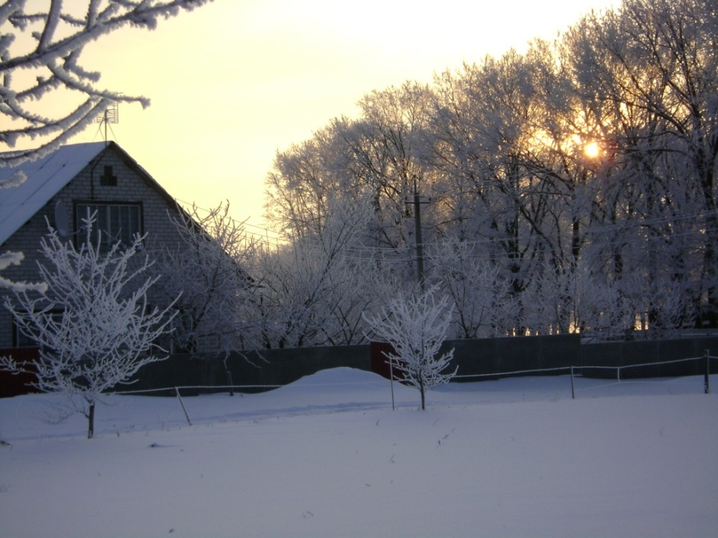
Моя вулиця

Slide 4
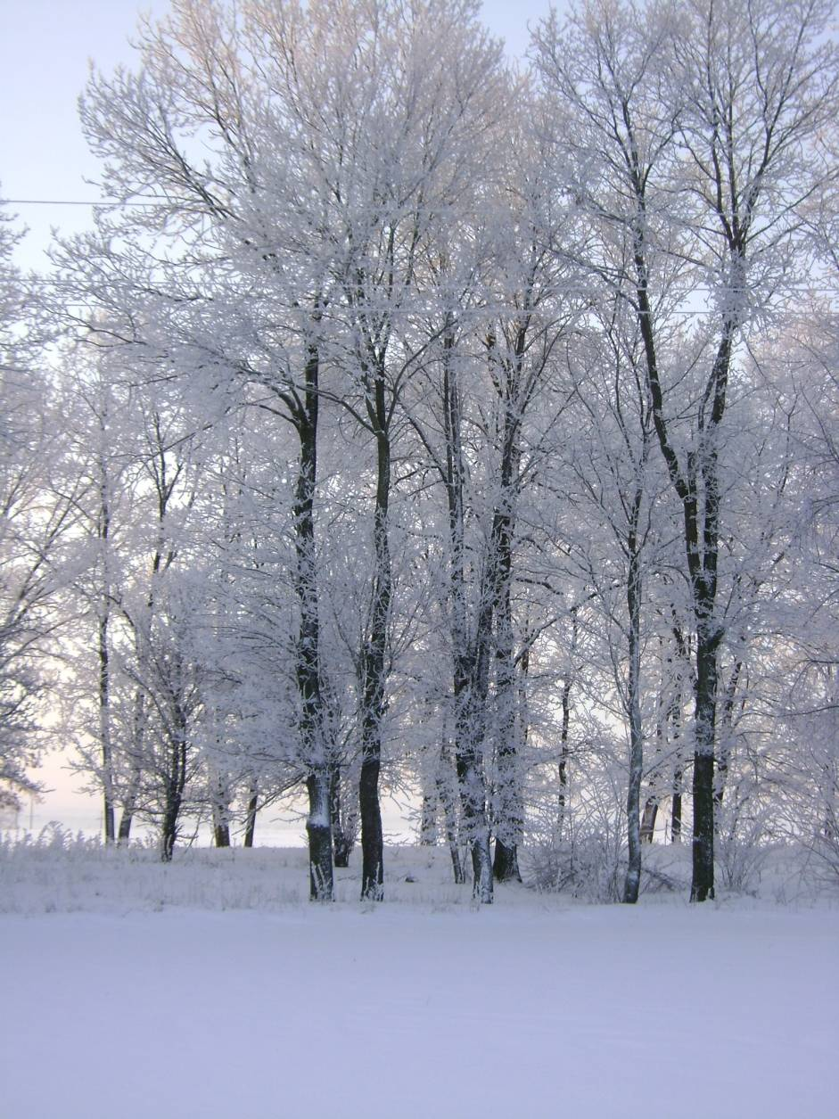
З И М А

Slide 5
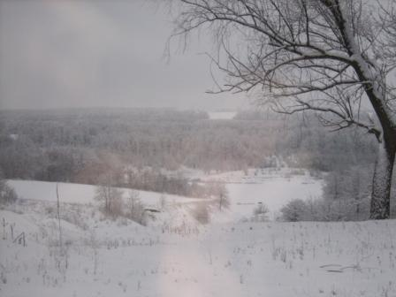
Зимовий сон

Slide 6
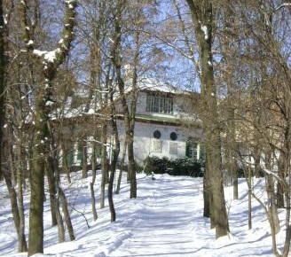
Музей взимку. Кам′янка

Slide 7
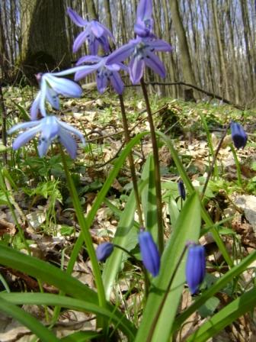
В Е С Н А

Slide 8
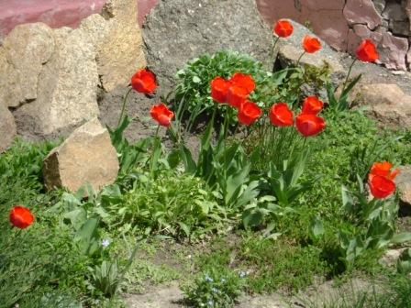
Тюльпани

Slide 9
Кульбабка

Slide 10
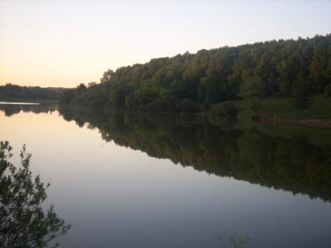
Невеличкі в нас ставки

Slide 11
Долина

Slide 12
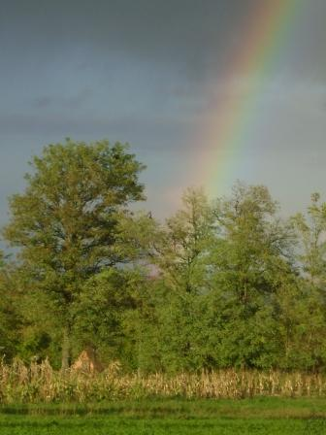
Після дощу

Slide 13
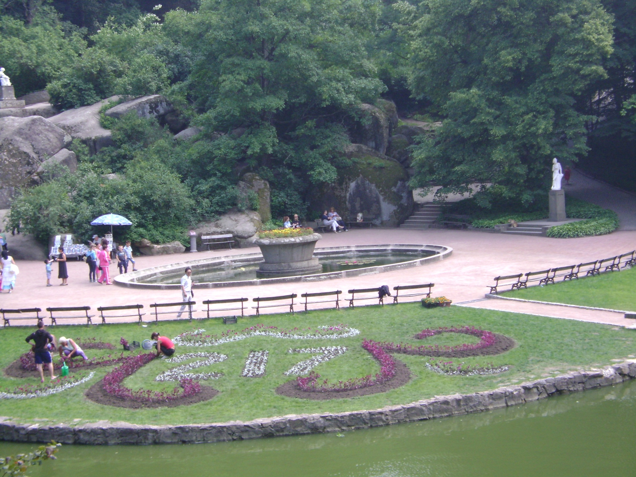
Софіївський парк в Умані

Slide 14
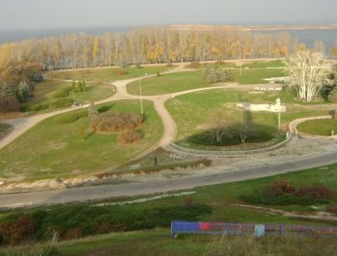
Долина троянд у Черкасах

Slide 15
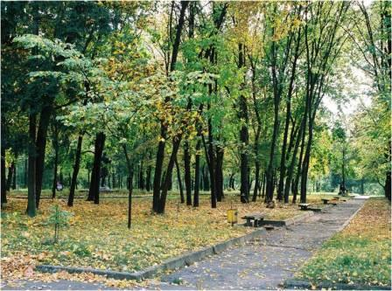
Парк у Кам′янці

Slide 16
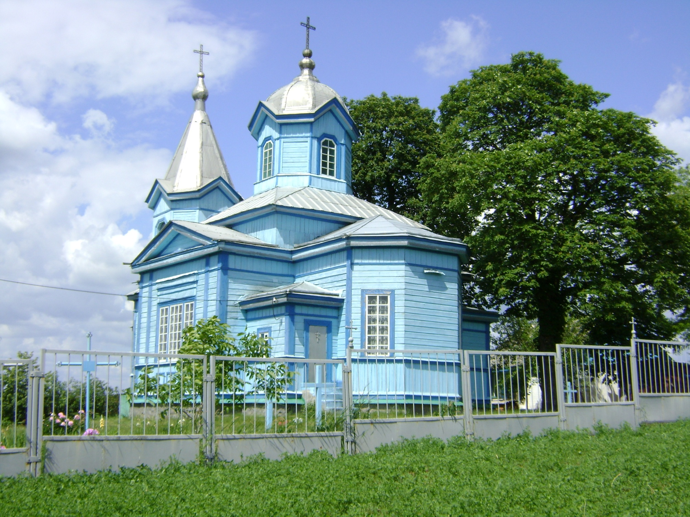
Церква Різдва Пресвятої Богородиці у с. Ребедайлівці
Кам′янського району

Slide 17
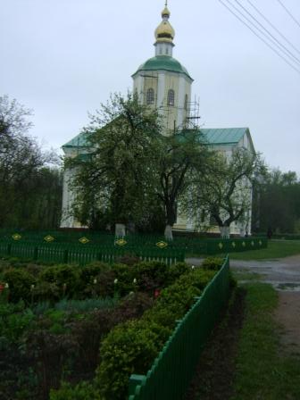
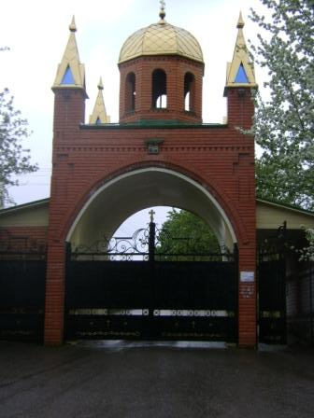
Мотронинський монастир у Чигиринському районі

Slide 18
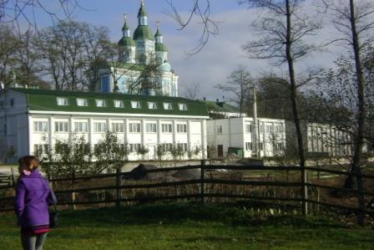
Красногірський монастир Золотонішського району

Slide 19
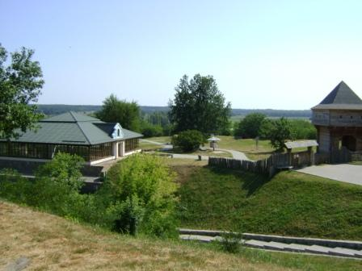
С. Суботів Чигиринський історико – культурний заповідник

Slide 20
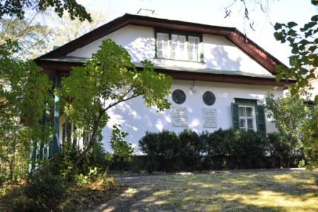
Літературно – меморіальний музей О.С.Пушкіна і П.І.Чайковського

Slide 21
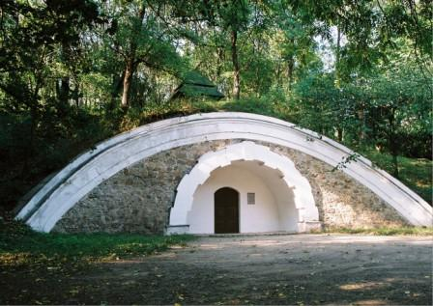
Грот, ХУІІІ ст.

Slide 22
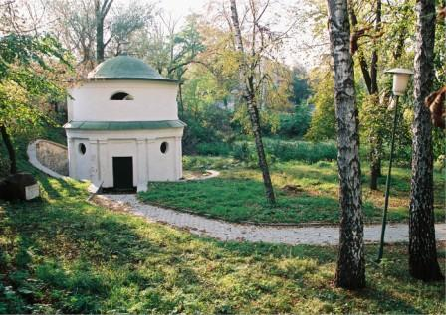
Водяний млин, 1825 рік

Slide 23
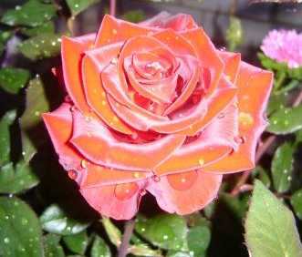
Краю мій, Черкаський рідний краю, Сторона славетних трударів. Я до тебе серцем припадаю, До твоїх тополь і яворів. Вийду в поле рано-пораненьку – Ніжна зелень око звеселя. Краю мій, Хмельницького й Шевченка І героїв Корсуня земля!.. Данило Кононенко При підготовці ресурсу використані фото автора

